Slide 1
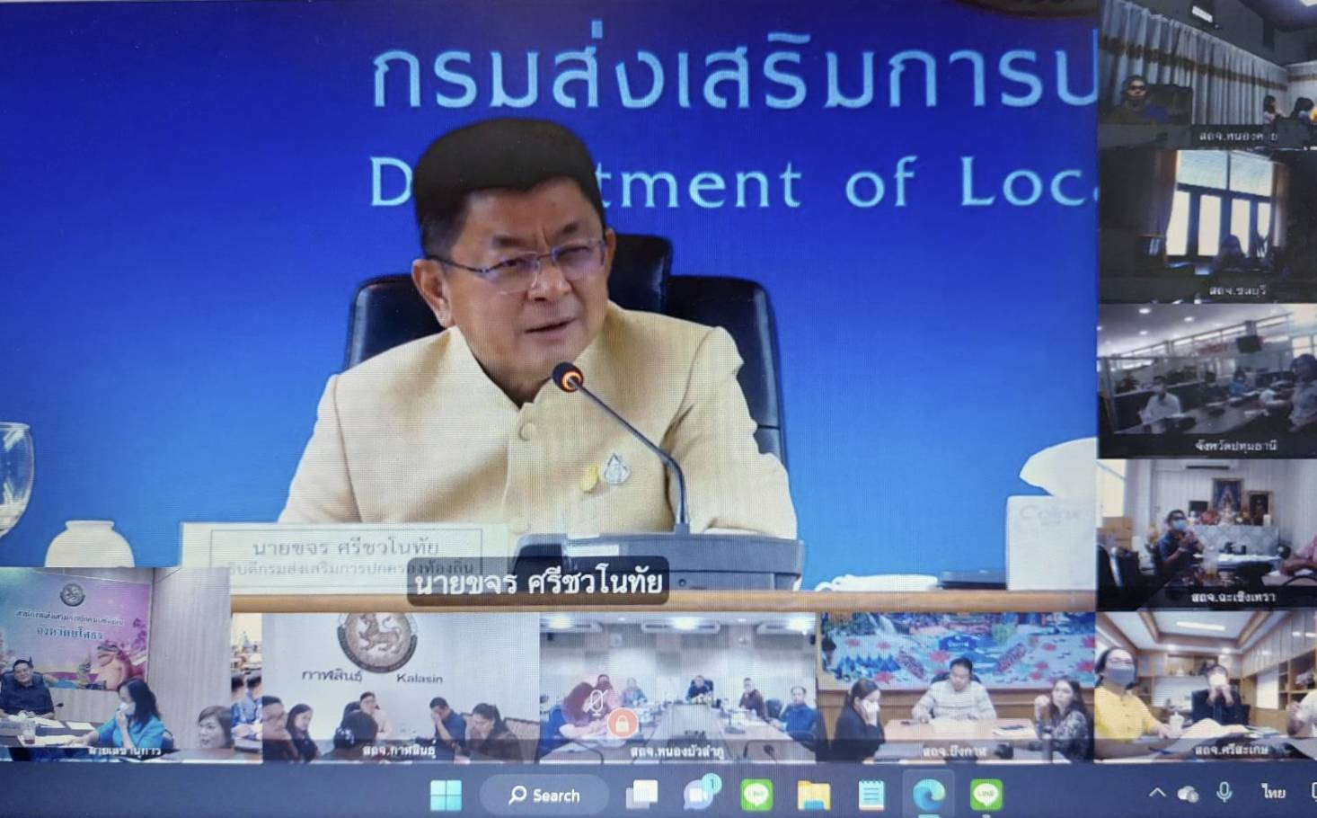
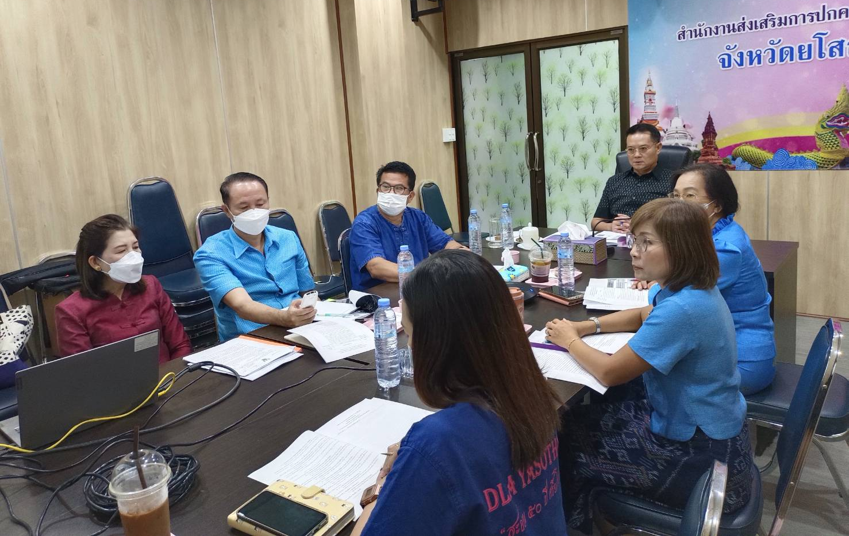
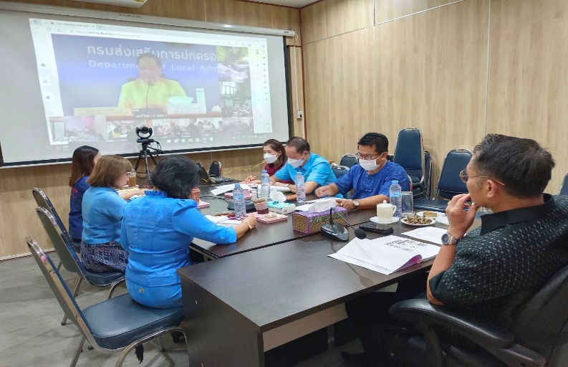
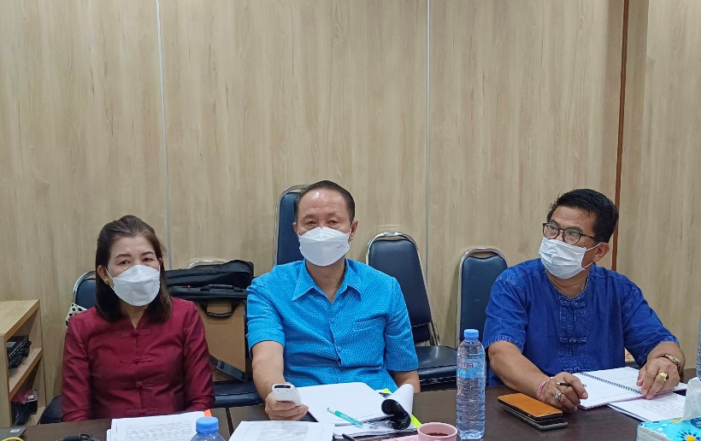
วันที่ 19 พฤษภาคม 2566 เวลา 09.00 น. นายสมยศ นามพุทธา ท้องถิ่นจังหวัดยโสธร พร้อมด้วย ผู้อำนวยการกลุ่มงานฯ และหัวหน้าฝ่ายบริหารทั่วไป
ร่วมประชุมกรมส่งเสริมการปกครองท้องถิ่น ประจำเดือน พฤษภาคม 2566 ผ่านเครือข่ายอินเทอร์เน็ต (Web Conference) ณ ห้องประชุมสำนักงานส่งเสริม
การปกครองท้องถิ่นจังหวัดยโสธร ชั้น 2 ศาลากลางจังหวัดยโสธร

